Slide 1
八年级 物 理
8.3 摩擦力
Notes:
本PPT模板部分元素使用了幻灯片母版制作。如果需要修改，点击-视图-幻灯片母版-修改；完成后关闭编辑母版即可。

Slide 2

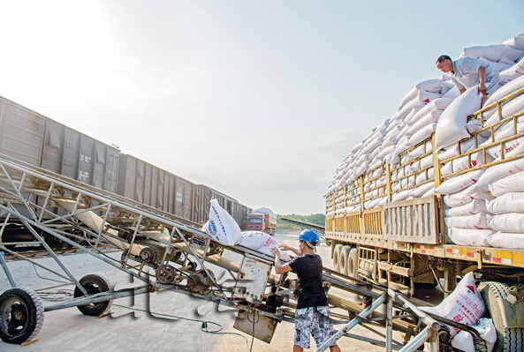
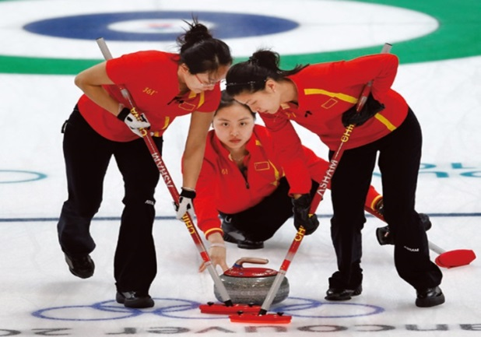
导 入 新 课
1
观察与思考
在草地上滚动的足球，速度会越来越慢，最终停下来
摩擦力 f
冰面再光滑，在冰面上滑行的冰壶最终也会停下来
传输带可以把货物从低处运到高处

Slide 3
新 课 教 学
2
第三节 摩擦力
一 、摩擦力( f )
二 、滑动摩擦力
三 、静摩擦力和滚动摩擦力
四 、摩擦的利用与防止

Slide 4
新 课 教 学
2
一 、摩擦力( f )
1、定义：
两个相互接触的物体，当它们要发生或已发生相对运动时，在接触面上会产生一种阻碍相对运动趋势或相对运动的力，这种力叫做摩擦力。
2、分类：

Slide 5
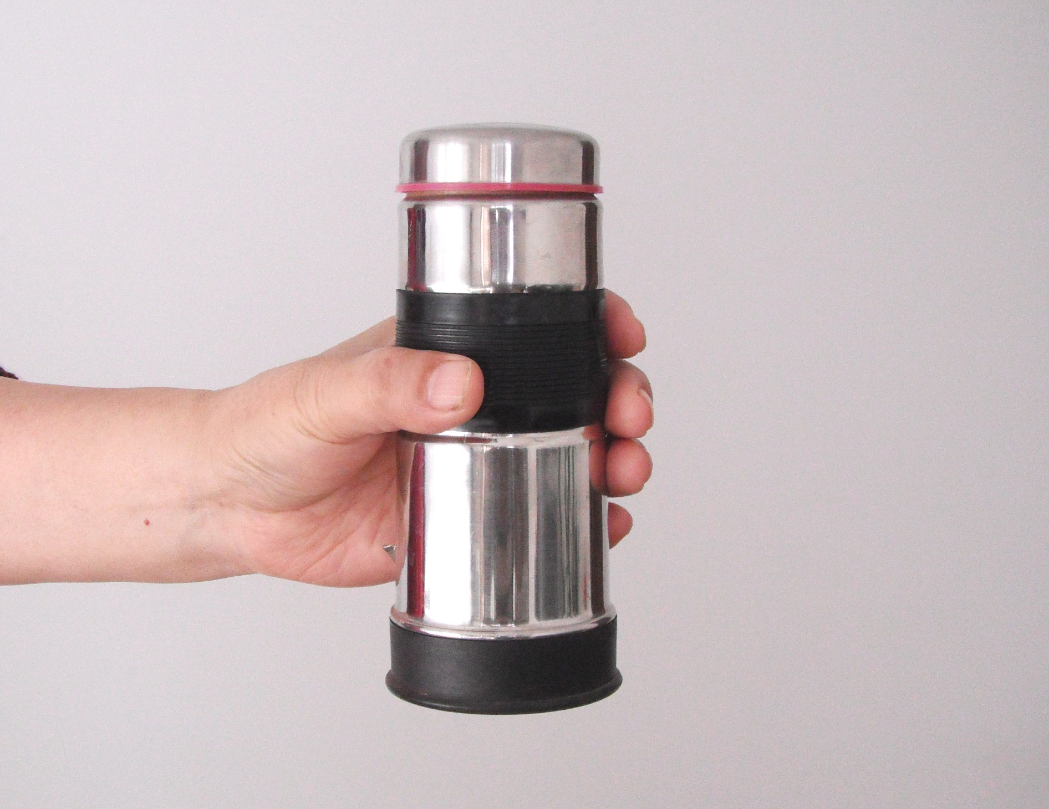
新 课 教 学
2
一 、摩擦力( f )
1、定义：
两个相互接触的物体，当它们要发生或已发生相对运动时，在接触面上会产生一种阻碍相对运动趋势或相对运动的力，这种力叫做摩擦力。
f
（1）静摩擦力
f
2、分类：

Slide 6
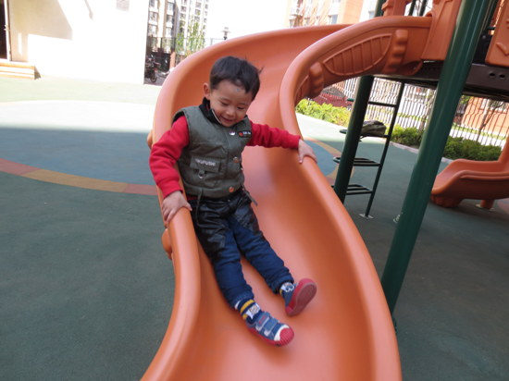
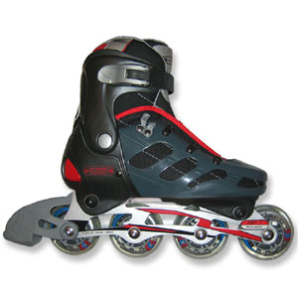
新 课 教 学
2
一 、摩擦力( f )
1、定义：
两个相互接触的物体，当它们要发生或已发生相对运动时，在接触面上会产生一种阻碍相对运动趋势或相对运动的力，这种力叫做摩擦力。
（1）静摩擦力
2、分类：
（2）滑动摩擦力
（3）滚动摩擦力

Slide 7
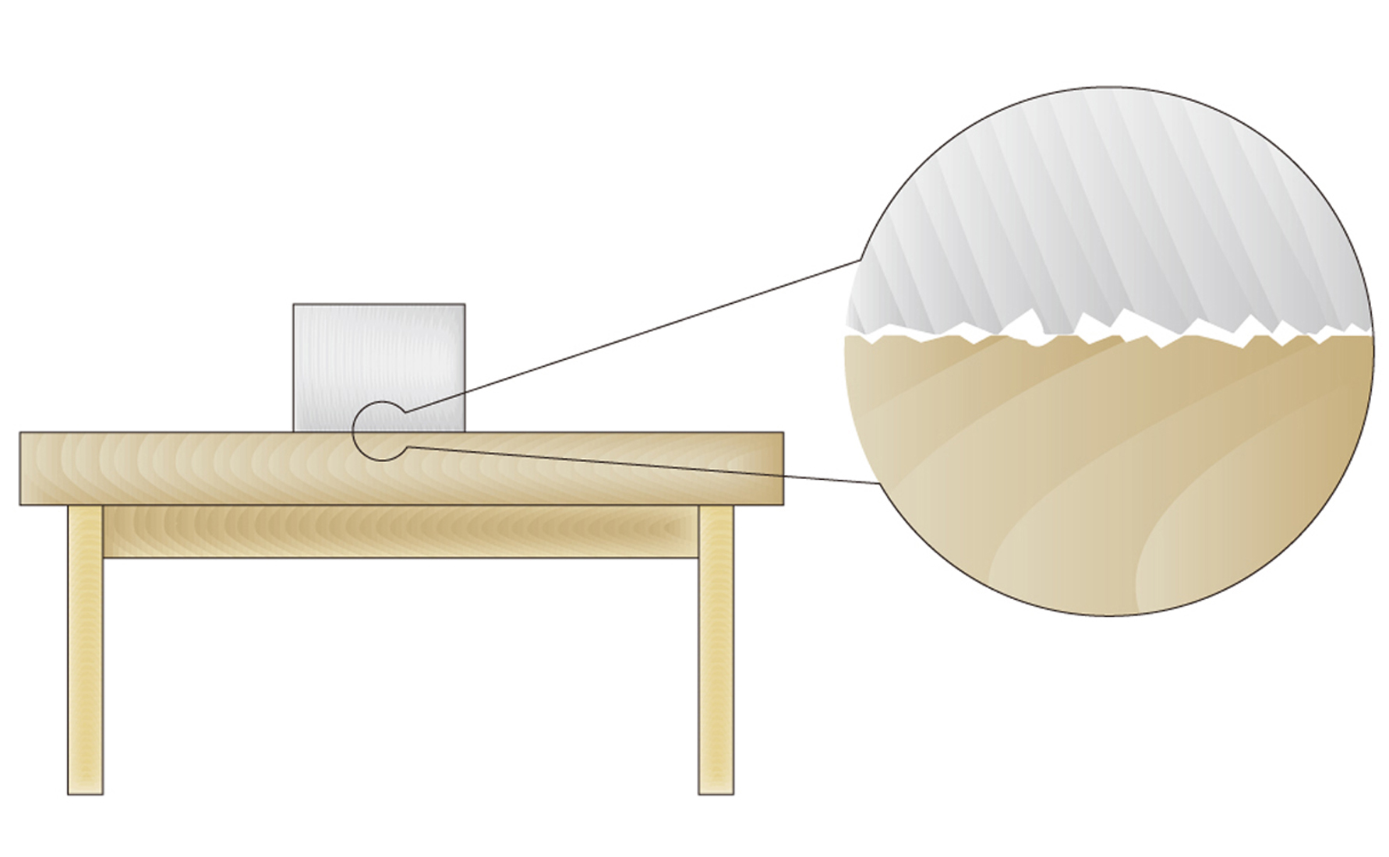
新 课 教 学
2
一 、摩擦力( f )
(1)两个物体接触且有压力
3、产生条件:
(2)要发生或已发生相对运动
(3)接触面粗糙

Slide 8
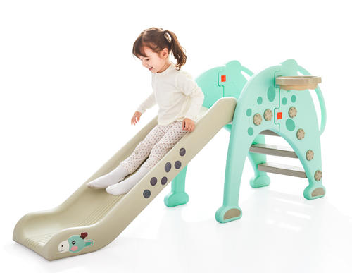
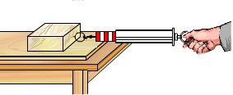
f
新 课 教 学
2
二 、滑动摩擦力
1、方向:
与物体相对运动方向相反。
f
F
思考：如何测出滑动摩擦力大小？
2、大小:
（1）测量方法：
用弹簧测力计拉木块在水平面上做 ，
木块在水平方向上受到的 和 二力平衡，此时滑动摩擦力大小等于拉力大小即：f = F。
匀速直线运动
拉力
滑动摩擦力

Slide 9
新 课 教 学
2
二 、滑动摩擦力
3、探究滑动摩擦力大小的影响因素
(1)提出问题 (2)猜想与假设
(3)制定计划与设计实验 (4)进行实验与收集证据
(5)分析与论证 (6)评估
(7)交流与合作

Slide 10
新 课 教 学
2
二 、滑动摩擦力
3、探究滑动摩擦力大小影响因素
由生活经验我们知道：当你推箱子在地面上运动时，箱子越重，推起来就越费力；地面越粗糙，推起来越费力。
(1)提出问题
(2)猜想与假设:
接触面所受压力、
接触面的粗糙程度……

Slide 11
新 课 教 学
2
二 、滑动摩擦力
3、探究滑动摩擦力大小影响因素
接触面所受压力、
接触面的粗糙程度……
(3)制定计划与设计实验
实验方法：
控制变量法、转换法
实验原理：
二力平衡
实验器材：
弹簧测力计、带挂钩的长方体木块、钩码、
长木板、细绒布、毛巾

Slide 12
新 课 教 学
2
探究滑动摩擦力大小与接触面粗糙程度的关系

Slide 13
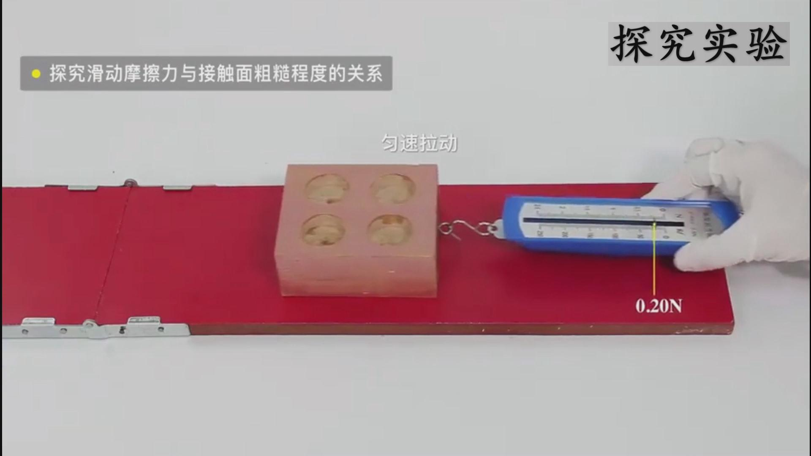
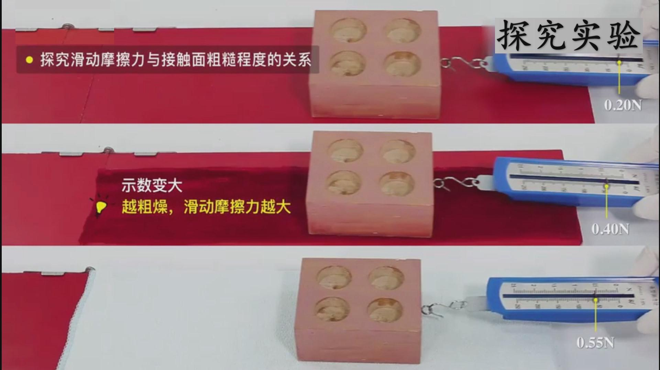
新 课 教 学
2
木 板
探究滑动摩擦力大小与接触面粗糙程度的关系
步骤：
细绒布
①用弹簧测力计拉木块在木板上做
匀速直线运动，测出拉力大小F₁
即滑动摩擦力f₁的大小。
毛 巾
②用弹簧测力计分别拉同一木块在细绒布、毛巾的表面
上做匀速直线运动，测出接触面粗糙程度不同时的
拉力F₂ 、F₃，即滑动摩擦力f₂ 、f₃的大小。

Slide 14
新 课 教 学
2
木 板
二 、滑动摩擦力
0.2N
细绒布
3、探究滑动摩擦力大小影响因素
0.4N
(5)分析与论证
毛 巾
0.55N
结论1：
当压力相同时，接触面越粗糙，滑动摩擦力越大。

Slide 15
新 课 教 学
2
探究滑动摩擦力大小与压力大小的关系

Slide 16
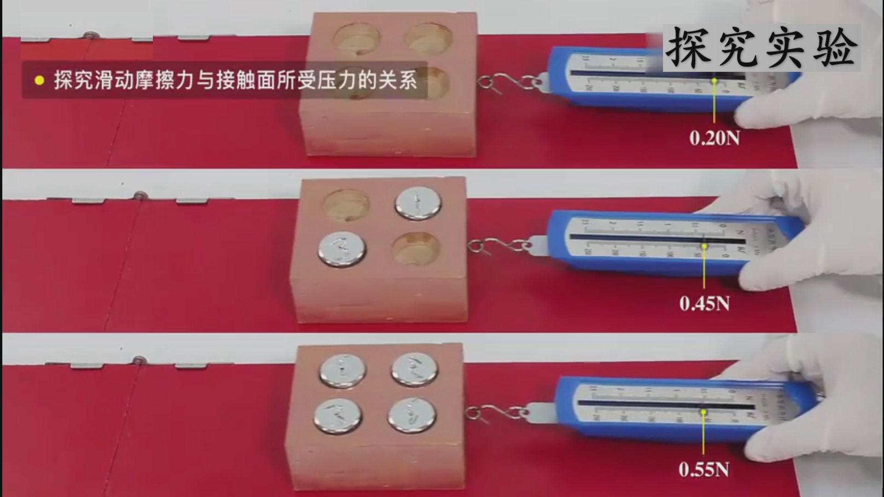
新 课 教 学
2
木 板
探究滑动摩擦力大小与压力大小的关系
木 板
步骤：
①用弹簧测力计拉木块在木板上做
匀速直线运动，测出拉力大小F₁
即滑动摩擦力f₁的大小。
木 板
③在木块上放质量不同的钩码，用弹簧测力计拉木块
仍在木板表面上做匀速直线运动，用弹簧测力计测出
不同压力时的拉力F₄ 、F₅，即滑动摩擦力f₄ 、f₅的大小。

Slide 17
新 课 教 学
2
木 板
二 、滑动摩擦力
0.2N
木 板
探究滑动摩擦力大小与压力大小的关系
0.45N
(5)分析与论证
木 板
结论2：
当接触面粗糙程度相同时，压力越大，滑动摩擦力越大。
0.55N

Slide 18
新 课 教 学
2
木 板
木 板
0.2N
0.2N
二 、滑动摩擦力
细绒布
木 板
0.4N
0.45N
3、探究滑动摩擦力
大小影响因素
毛 巾
0.55N
木 板
0.55N
(5)分析与论证
总结：滑动摩擦力大小只与接触面粗糙程度和压力大小有关
当接触面粗糙程度相同时，压力越大，滑动摩擦力越大。
当压力相同时，接触面越粗糙，滑动摩擦力越大。

Slide 19
新 课 教 学
2
3、探究滑动摩擦力大小影响因素
实验表格
次数 | 压力F_{压}/ N | 接触面粗糙程度 | 弹簧测力计示数F/N | 滑动摩擦力f / N
1 | 1.4 | 木 板 | 0.2 | 0.2
2 | 1.4 | 细绒布 | 0.4 | 0.4
3 | 1.4 | 毛 巾 | 0.55 | 0.55
4 | 2.4 | 木 板 | 0.45 | 0.45
5 | 3.4 | 木 板 | 0.55 | 0.55

Slide 20
新 课 教 学
2
二 、滑动摩擦力
3、探究滑动摩擦力大小影响因素
(6)评估
实验误差是怎样产生？
误差分析:1、弹簧测力计在运动中读数，误差较大；
2、很难控制物体做匀速直线运动，操作困难。

Slide 21
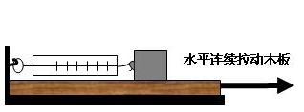
新 课 教 学
2
3、探究滑动摩擦力大小影响因素
水平拉动木板
A
F
对实验方案的改进
B
步骤：保持弹簧测力计和木块不动，将木板抽出，测出木板抽出
时弹簧测力计的读数即为滑动摩擦力大小。
优点：1、弹簧测力计在静止中读数，误差较小；
2、不用控制木板做匀速直线运动，使木板与木块发生相对
运动即可，操作简单。

Slide 22
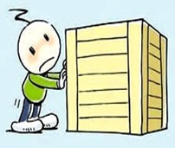
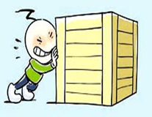
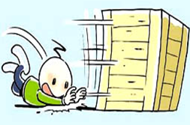
新 课 教 学
2
三、静摩擦力和滚动摩擦力
1、静摩擦力
思考：哪些箱子受到的是静摩擦力？大小是多少？
轻推
用力
推动了
✔
✔

Slide 23
新 课 教 学
2
三、静摩擦力和滚动摩擦力
1、静摩擦力
(2)静摩擦力大小的确定可以依据物体的平衡态分析。
F_{支}
F_{支}
∵箱子静止
轻推
用力
∴
F_{支}=G
f /
f
F_{推}
F_{推} /
f =F_{推}
f / =F_{推}/
G
G

Slide 24
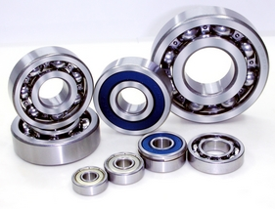
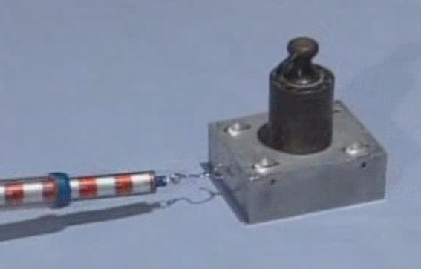
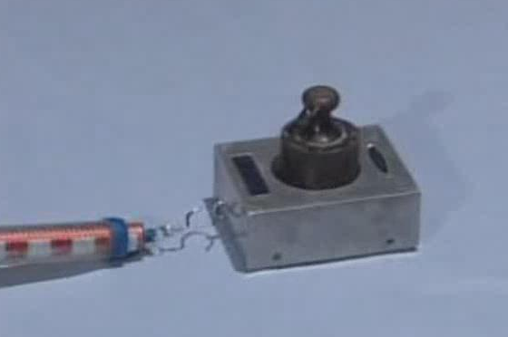
新 课 教 学
2
三、静摩擦力和滚动摩擦力
2、滚动摩擦力
①方向:与物体相对运动方向相反。
②大小:条件相同时，滚动摩擦力比滑动摩擦力小 。
思考：滚动摩擦与滑动摩擦的大小比较?
滑动摩擦力
滚动摩擦力

Slide 25
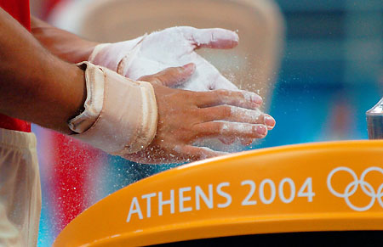
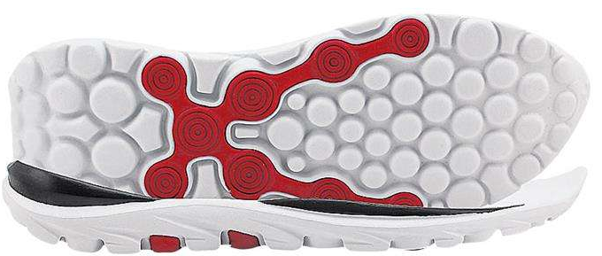
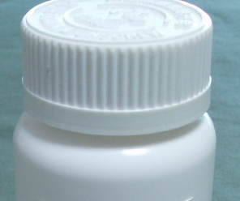
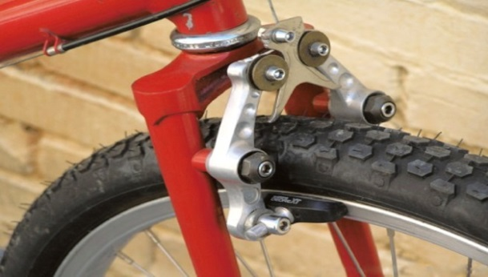
新 课 教 学
2
四 、摩擦的利用与防止
1、增大有益摩擦：
涂防滑粉
鞋底的花纹
瓶盖螺纹
自行车车闸

Slide 26
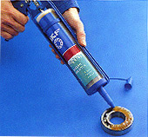
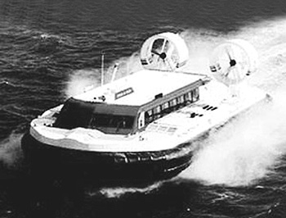
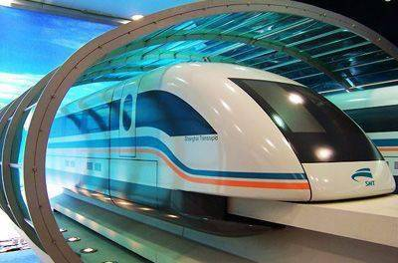
新 课 教 学
2
四 、摩擦的利用与防止
1、增大有益摩擦：
2、减小有害摩擦：
滚动轴承
加润滑油
气垫船
磁悬浮列车

Slide 27
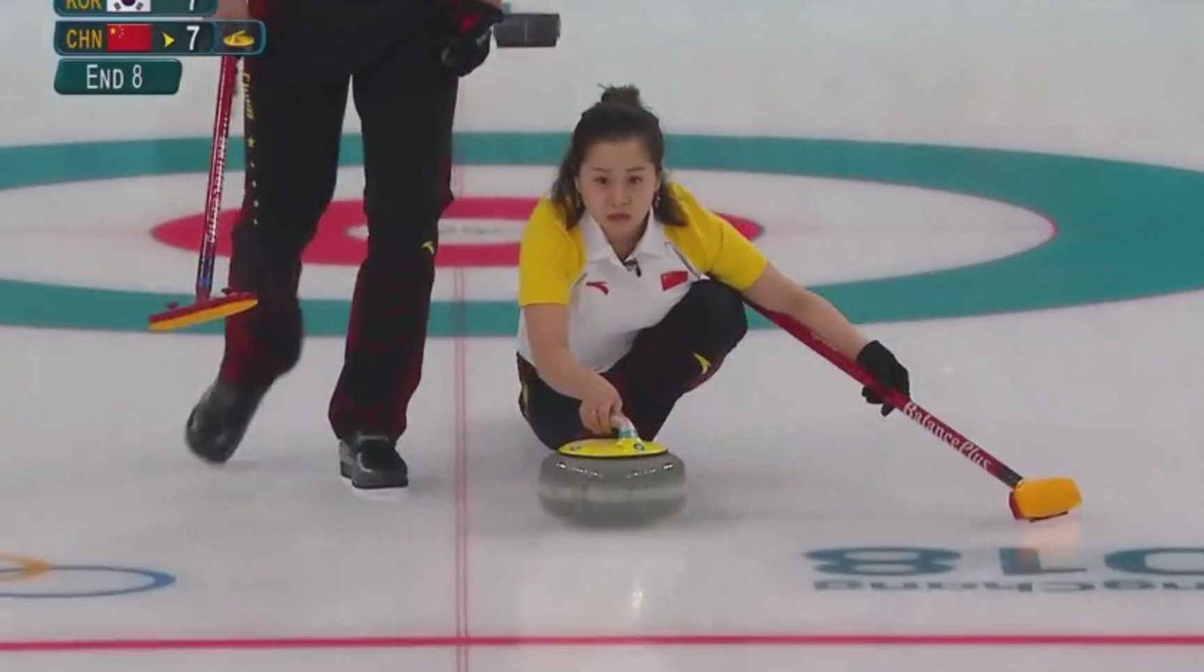
天津市战“疫”微型课
新 课 教 学
2

Slide 28
新 课 教 学
2
四 、摩擦的利用与防止

Slide 29
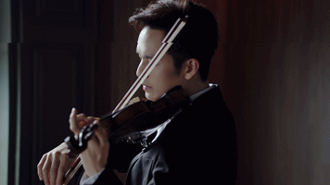

反馈与评价
3
例1：怎样使小提琴拉得更响？
涂松香
增大接触面粗糙程度
增大摩擦
重一些压弦
增大压力
增大摩擦
Notes:
涂松香或将弓重一些压弦。

Slide 30
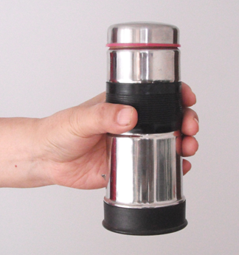
反馈与评价
3
例2：手握一个质量为500g的杯子，使其静止，请画图分析杯子受到的摩擦力大小为 N；方向 ；当压力增大时，摩擦力大小 。（填变化）
4.9
竖直向上
不变
f
∵杯子静止
∴
f = G=mg
=0.5×9.8=4.9N
F_{压左}=F_{压右}
F_{压左}
F_{压右}
G

Slide 31
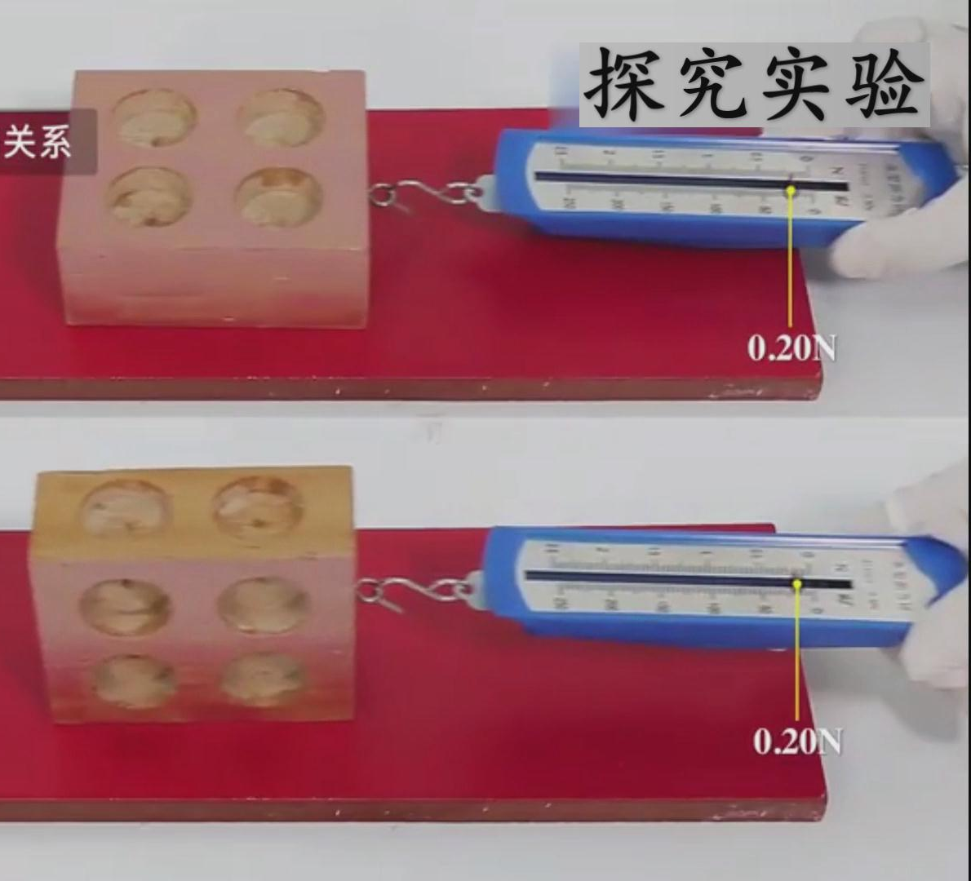
反馈与评价
3
例3：在做“研究影响滑动摩擦力大小的因素”的实验中，有的同学提出滑动摩擦力的大小与接触面积有关。如果要做这项研究，你认为应该如何设计这个实验？
步骤：将同一木块分别平放、侧放在同一木板上，用弹簧测力计拉木块做匀速直线运动 ，测出不同接触面积时的拉力F₁、F₂，即滑动摩擦力大小f₁、f_{2，}并比较滑动摩擦力的大小关系。
木 板
0.2N
木 板
0.2N

Slide 32
反馈与评价
3
拓展：探究滑动摩擦力的大小与速度大小的关系。
步骤：将同一木块平放在同一木板上，用弹簧测力计拉木块分别以不同的速度做匀速直线运动，测出不同速度时的拉力F₃，即滑动摩擦力大小f₃，并比较滑动摩擦力的大小关系。

Slide 33
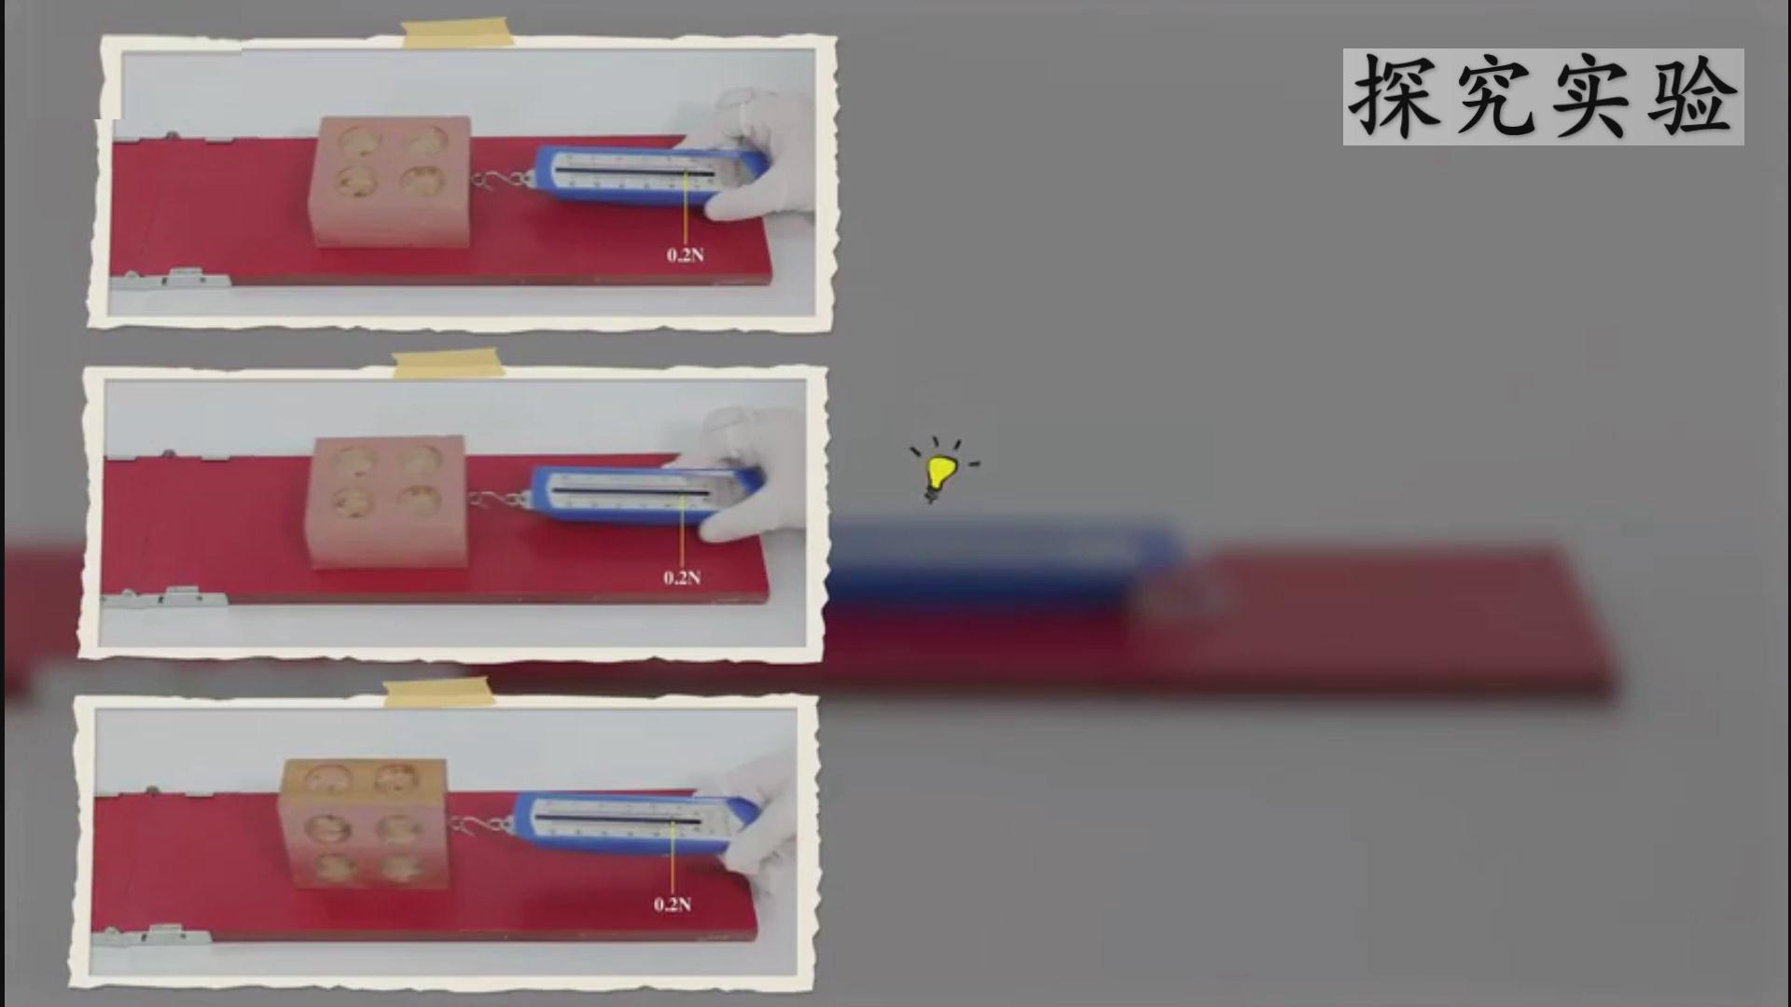
反馈与评价
3
木 板
结论：滑动摩擦力的大小与物体的
速度和接触面积无关。
0.2N
木 板
0.2N
木 板
0.55N

Slide 34
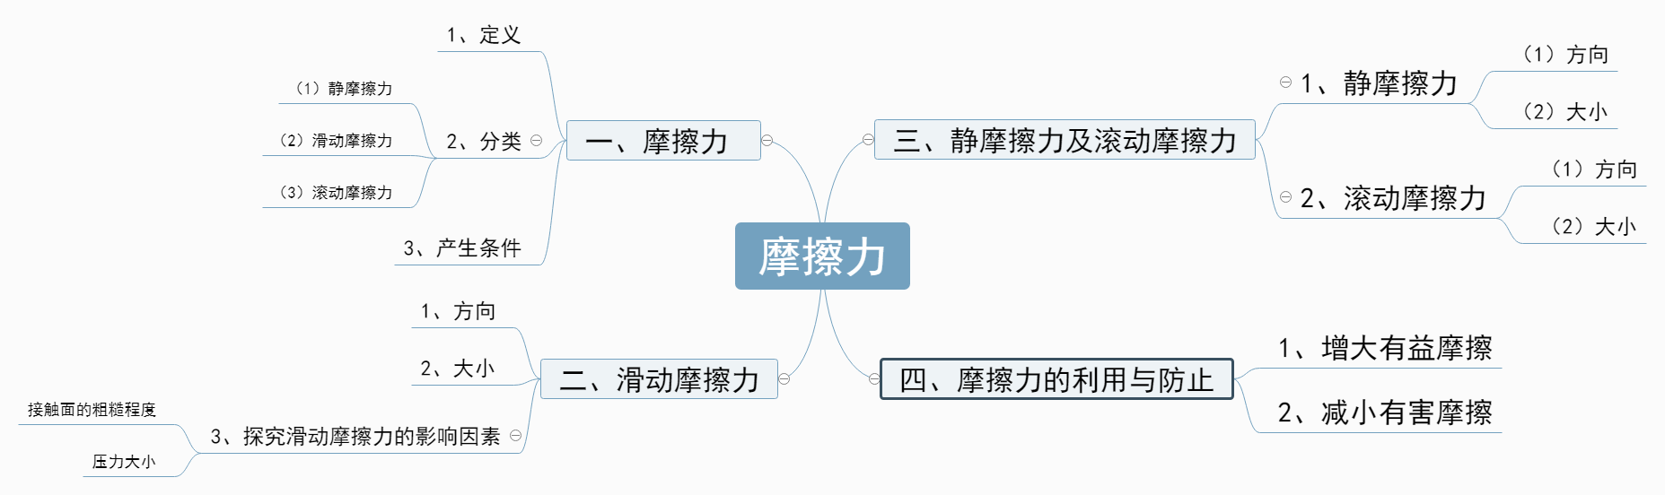
本节小结
摩擦力思维导图
4
Notes:
本PPT模板部分元素使用了幻灯片母版制作。如果需要修改，点击-视图-幻灯片母版-修改；完成后关闭编辑母版即可。

Slide 35
课后作业
5
1、完成本节的思维导图。
2、完成书26页动手动脑学物理。

Slide 36
物（悟）识天下
学物理，悟道理
Notes:
本PPT模板部分元素使用了幻灯片母版制作。如果需要修改，点击-视图-幻灯片母版-修改；完成后关闭编辑母版即可。

